Slide 1
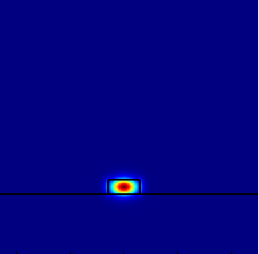
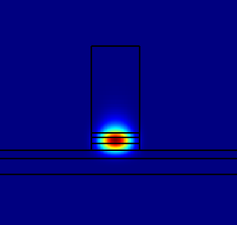

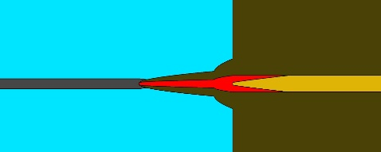
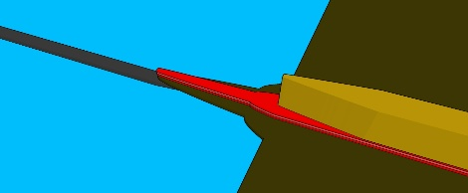
(a)
(b)
(a)
p-cladding
n-contact
SCH
SCH
MQW
z
Si
y
SiO₂
(b)
(c)
y
z
y
x
x

Slide 2


(a)
W_{III-V}
(b)
W_{III-V}

Slide 3
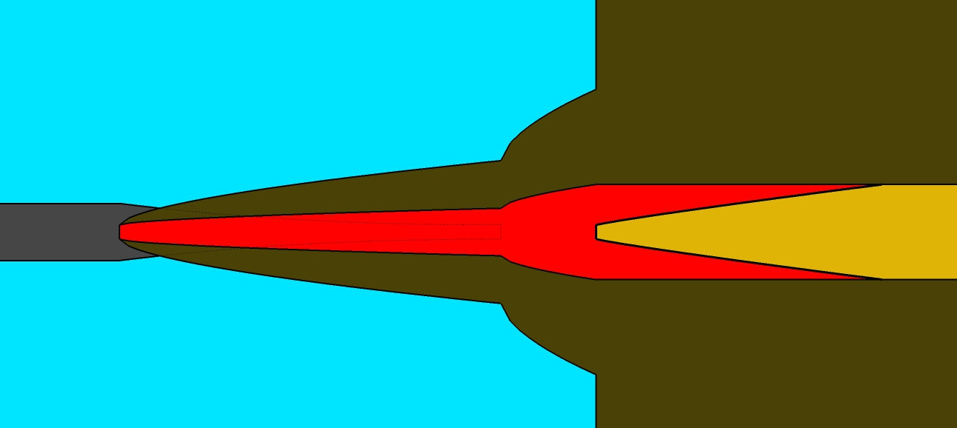
(a)
W_{tip}
W_{si}
W_{nInP1}
W_{mqw1}
L₁
(b)
W_{nInP２}
W_{mqw2}
L₂
(c)
W_{tip}
W_{pInP}
L₃

Slide 5
(a)
(b)
(c)
(d)
(e)
(f)

Slide 6
(a)
(d)
(b)
(e)
(c)
(f)

Slide 7
(a)
(b)
(c)

Slide 8
(a)
(e)
(b)
(f)
(c)
(g)

Slide 9
(a)
(b)
(c)

